Slide 1
模 式 识 别

Slide 2
课程对象
计算机学院（软件学院）本科生的专业选修课
研究生的专业课
模式识别

Slide 3
与模式识别相关的学科
统计学
概率论
线性代数（矩阵计算）
信号处理
机器学习
人工智能
图像处理
计算机视觉
模式识别

Slide 4
教学方法
着重讲述模式识别的基本概念，基本方法和算法原理。
注重理论与实践紧密结合
  实例教学：主要通过实例讲述如何将所学知识运用到实际应用之中
避免陷入过多的、繁琐的数学推导。
模式识别

Slide 5
教学目标
了解模式识别的基本概念和方法
能够运用所学知识和方法解决部分实际问题
为深入研究模式识别的理论和方法打下基础
模式识别

Slide 6
教材/参考文献
钟珞，模式识别，武汉大学出版社
边肇祺，模式识别（第二版），清华大学出版社
蔡元龙，模式识别，西北电讯工程学院出版社
模式识别

Slide 7
第一章 绪 论

Slide 8
1.1 模式识别和模式的概念
什么是模式识别：模式识别是研究用计算机来实现人类模式识别能力的一门学科。
模式识别 – 直观，无所不在，“物以类聚”
  周围物体的认知：桌子、椅子
  人的识别：张三、李四
  声音的辨别：汽车、火车，狗叫、人语
人和动物的模式识别能力是极其平常的，但对计算机来说却是非常困难的。
模式识别

Slide 9
什么是模式
广义地说，模式是一些供模仿用的、完美无缺的标本。
本课程把所见到的具体事物称为模式，而将它们归属的类别称为模式类。
模式的直观特性:
  可观察性
  可区分性
  相似性
模式识别

Slide 10
模式识别简史
1929年 G. Tauschek发明阅读机 ，能够阅读0-9的数字。
30年代 Fisher提出统计分类理论，奠定了统计模式识别的基础。
50年代 Noam Chemsky 提出形式语言理论——傅京荪 提出句法结构模式识别。
60年代 L.A.Zadeh提出了模糊集理论，模糊模式识别方法得以发展和应用。
80年代以Hopfield网、BP网为代表的神经网络模型导致人工神经元网络复活，并在模式识别得到较广泛的应用。
90年代小样本学习理论，支持向量机也受到了很大的重视。
模式识别

Slide 11
1.2 模式识别的研究方法
模式识别系统
识别方法
模式识别
Notes:
模式识别系统的目标：在特征空间和解释空间之间找到一种映射关系。
而如何找到这种映射关系我们可以通过以下4种主要的识别方法来实现。

Slide 12
1.2.1 模式识别系统
分类器设计
信息获取
预处理
特征提取和选取
分类决策
模式识别

Slide 13
1 信息获取
二维图象 如文字、指纹、地图、照片
一维波形 如脑电图、心电图、机械震动波形
物理参数和逻辑值
模式识别

Slide 14
2 预处理
目的：去除噪声，加强有用信息，复原信息
预处理：包括A\D,二值化，图象的平滑，变换，增强，恢复，滤波等, 主要指图象处理。
模式识别

Slide 15
3 特征提取和选取
特征提取和选择：对原始数据进行变换，得到最能反映分类本质的特征
  测量空间：原始数据组成的空间
  特征空间：分类识别赖以进行的空间
  模式表示：维数较高的测量空间->维数较低的特征空间
例如，一幅64x64的图象可以得到4096个数据，这种在测量空间的原始数据通过变换获得在特征空间最能反映分类本质的特征。
模式识别

Slide 16
4 分类器设计
是一种分类判别规则。
用一定数量的样本确定出一套分类判别规则，使得按这套分类判别规则对待识别模式进行分类造成的错误识别率最小或引起的损失最小。
模式识别

Slide 17
5 分类决策
分类器按已确定的分类判别规则对待识别模式进行分类判别，输出分类结果，这就是分类器的使用过程，又称为分类决策。
模式识别

Slide 18
1.2.2 识别方法
描述模式有两种方法：定量描述和结构性描述。定量描述就是用一组数据来描述模式；结构性描述就是用一组基元来描述模式。
两种基本的模式识别方法：统计模式识别方法和结构模式识别方法。
模式识别

Slide 19
统计模式识别
被研究的模式用特征向量来描述，特征向量中的每一个元素代表模式的一个特征或属性，特征向量构成的空间叫做特征空间。
研究统计模式识别方法的任务就是用不同的方法划分特征空间，从而达到识别的目的。
模式识别

Slide 20
结构模式识别
该方法通过考虑识别对象的各部分之间的联系来达到识别分类的目的。
模式是由一些模式基元按一定的结构规则组合而成，结构分析的内容就是分析模式如何由基元构成的规则。
比较成功的是句法结构模式识别。通过检查代表这个模式的句子是否符合事先给定的某一类文法规则，如果符合，那么这个模式就属于这个文法所代表的那个模式类。
模式识别

Slide 21
模糊模式识别
利用模糊数学的理论和方法分析和解决模式识别问题。
具有数学基础，又更接近人的思维。
代表方法：模糊K均值、模糊ISODATA算法。
模式识别

Slide 22
神经网络
神经网络是受人脑组织的生理学启发而创立的。
由一系列互相联系的、相同的单元（神经元）组成。相互间的联系可以在不同的神经元之间传递增强或抑制信号。
增强或抑制是通过调整神经元相互间联系的权重系数来（weight）实现。
神经网络可以实现监督和非监督学习条件下的分类。
模式识别

Slide 23
1.3 模式识别的应用（举例）
生物学
  自动细胞学、染色体特性研究、遗传研究
天文学
  天文望远镜图像分析、自动光谱学
经济学
  股票交易预测、企业行为分析
医学
  心电图分析、脑电图分析、医学图像分析
模式识别

Slide 24
模式识别的应用（举例）
工程
  产品缺陷检测、特征识别、语音识别、自动导航系统、污染分析、字符识别
军事
  航空摄像分析、雷达和声纳信号检测和分类、自动目标识别
安全
  指纹识别、人脸识别、监视和报警系统
模式识别

Slide 25
模式分类器的获取和评测过程
数据采集
特征选取
模型选择
训练和测试
计算结果和复杂度分析，反馈
模式识别

Slide 26
训练和测试
训练集：是一个已知样本集，在监督学习方法中，用它来开发出模式分类器。
测试集：在设计识别和分类系统时没有用过的独立样本集。
系统评价原则：为了更好地对模式识别系统性能进行评价，必须使用一组独立于训练集的测试集对系统进行测试。
模式识别

Slide 27
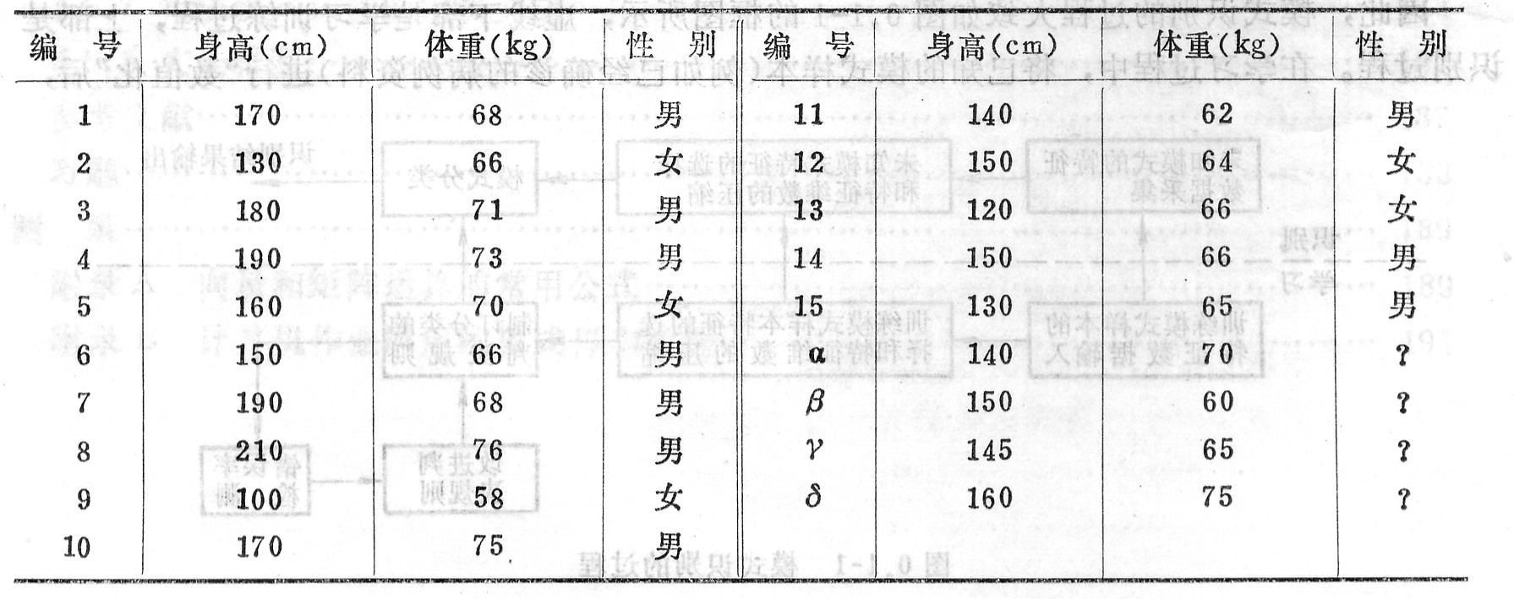
实例：统计模式识别
19名男女同学进行体检，测量了身高和体重，但事后发现其中有4人忘记填写性别，试问（在最小错误的条件下）这4人是男是女？体检数值如下：
模式识别

Slide 28
实例：统计模式识别（续）
待识别的模式：性别（男或女）
测量的特征：身高和体重
训练样本：15名已知性别的样本特征
目标：希望借助于训练样本的特征建立判别函数（即数学模型）
模式识别

Slide 29
实例：统计模式识别（续）
从图中训练样本的分布情况，找出男、女两类特征各自的聚类特点，从而求取一个判别函数（直线或曲线）。
只要给出待分类的模式特征的数值，看它在特征平面上落在判别函数的哪一侧，就可以判别是男还是女了。
模式识别

Slide 30
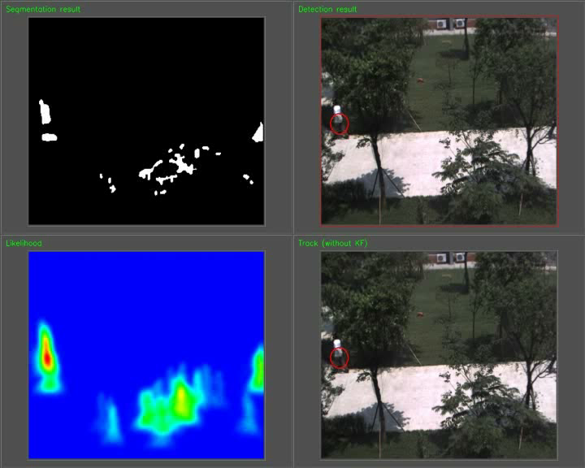
模式识别

Slide 31
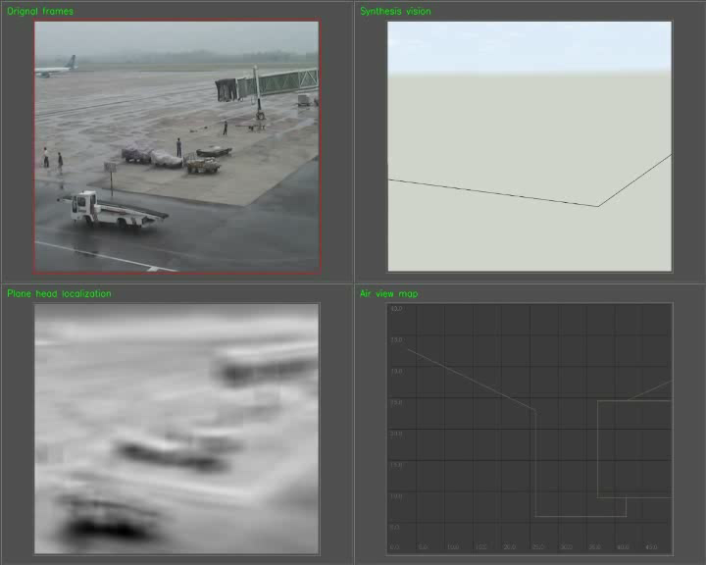
模式识别

Slide 32
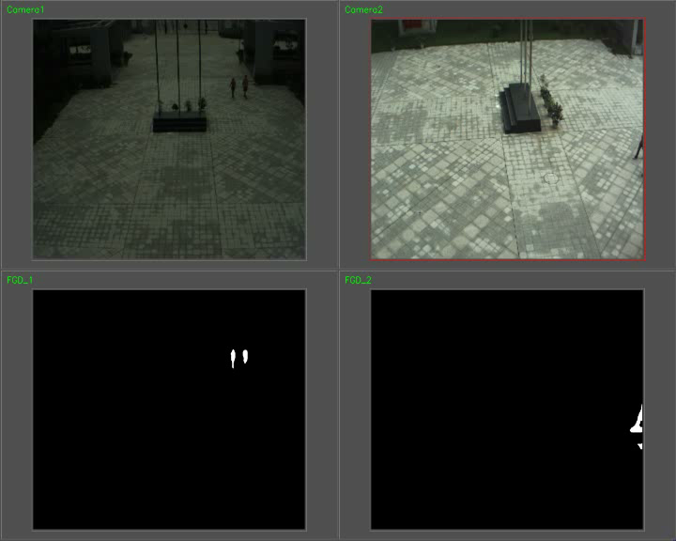
模式识别

Slide 33
本门课程的主要内容
1、模式识别概述
2、Bayes决策理论
3、线性判别函数与非线性判别函数
4、近邻法则
5、特征提取和选择
6、非监督学习方法 （数据聚类）
7、统计学习理论
8、模式识别应用实例
模式识别

Slide 34
第二章 贝叶斯决策理论

Slide 35
2.1 贝叶斯决策的基本概念
随机模式与统计特性
贝叶斯决策理论就是用概率统计的方法研究随机模式的决策问题
  各类别总体的概率分布是已知的
  要决策分类的类别是一定的
如何使分类错误率尽可能小是研究各种分类方法的中心问题
有关概念：先验概率、类条件概率密度、后验概率、贝叶斯公式
模式识别

Slide 36
作为统计判别问题的模式分类
模式识别的目的就是要确定某一个给定的模式样本属于哪一类。
可以通过对被识别对象的多次观察和测量，构成特征向量，并将其作为某一个判决规则的输入，按此规则来对样本进行分类。
模式识别

Slide 37
作为统计判别问题的模式分类
在获取模式的观测值时，有些事务具有确定的因果关系，即在一定的条件下，它必然会发生或必然不发生。
  例如识别一块模板是不是直角三角形，只要凭“三条直线边闭合连线和一个直角”这个特征，测量它是否有三条直线边的闭合连线并有一个直角，就完全可以确定它是不是直角三角形。
  这种现象是确定性的现象。
模式识别

Slide 38
作为统计判别问题的模式分类
但在现实世界中，由于许多客观现象的发生，就每一次观察和测量来说，即使在基本条件保持不变的情况下也具有不确定性。
只有在大量重复的观察下，其结果才能呈现出某种规律性，即对它们观察到的特征具有统计特性。
特征值不再是一个确定的向量，而是一个随机向量。
此时，只能利用模式集的统计特性来分类，以使分类器发生错误的概率最小。
模式识别

Slide 39
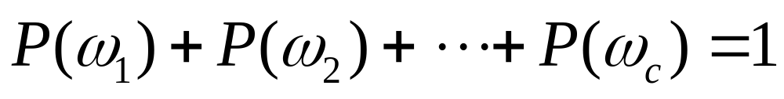
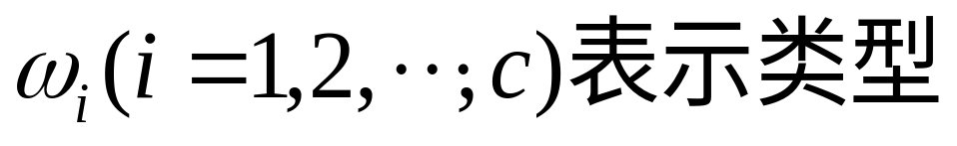
先验概率
预先已知的或者可以估计的模式识别系统位于某种类型的概率。
模式识别

Slide 40
类条件概率密度函数
系统位于某种类型条件下模式样本X出现的概率密度分布函数。
同一类事物的各个属性的变化范围，用一种函数来表示其分布密度。
模式识别

Slide 41
后验概率
系统在某个具体的模式样本X条件下位于某种类型的概率。
后验概率可以根据贝叶斯公式计算，直接用做分类判决的依据。
模式识别

Slide 42
贝叶斯公式
两个事物X与w联合出现的概率称为联合概率。利用该公式可以计算后验概率。
模式识别

Slide 43
2.2 几种常用的决策规则
研究在统计意义下的分类判决。
  用分类决策规则对模式进行分类。都存在判错的可能；不同的决策规则可能有不同的判决结果。
最小错误率决策与最小风险决策。
限定错误率的两类判别决策。
最小最大决策。
模式识别

Slide 44
2.2.1 最小错误率的贝叶斯决策
在模式分类问题中，往往希望尽量减少分类错误的概率，因此需要建立一种能使错误率为最小的决策规则。从这样的要求出发，利用概率论中的贝叶斯公式得出使错误率为最小得分类规则，称之为基于最小错误率得贝叶斯决策。
基于最小错误概率的贝叶斯决策理论就是按后验概率的大小作判决的。
模式识别

Slide 45
例子1
癌细胞识别：只有两类情况，是与否。
用d维向量X表示细胞测量数据，ω₁代表正常细胞，ω₂代表异常细胞。
目的是要根据X把测量细胞判别为正常细胞或者异常细胞。
模式识别

Slide 46
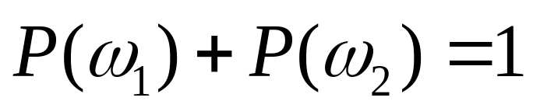
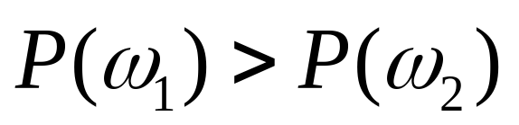
例子1
根据大量统计资料，可以对正常细胞与异常出现的比例作出估计。
这就是通常所说的先验概率： P(ω₁)与P(ω₂)
模式识别

Slide 47






例子1
下图是正常细胞的属性分布与异常细胞的属性分布。即类条件概率密度函数。
得到样本的观测值x之后，可以根据先验概率和类概率密度得到后验概率。通过后验概率则可以作出分类判断。
模式识别

Slide 48
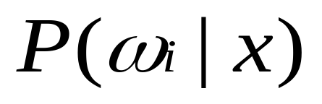
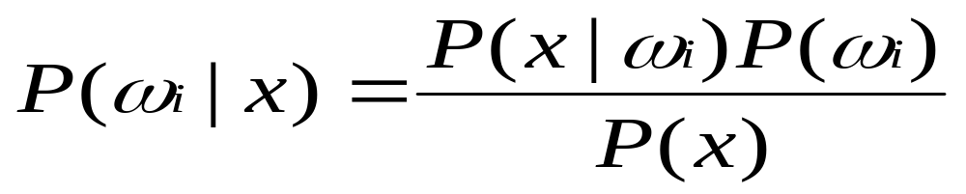
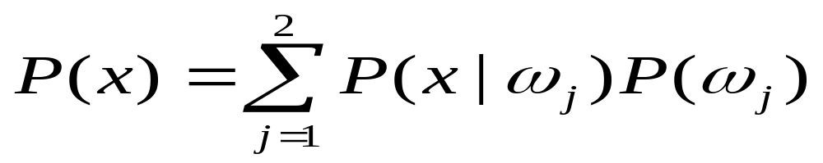
例子1
利用贝叶斯公式计算两类的后验概率
模式识别

Slide 49
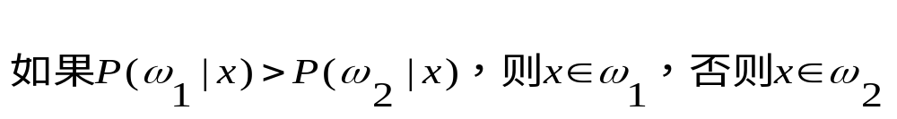
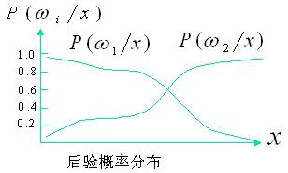
例子1
基于最小错误概率的贝叶斯决策理论就是按后验概率的大小作判据，其规则为
模式识别

Slide 50
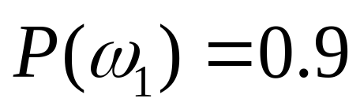
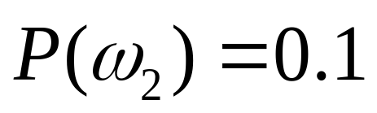
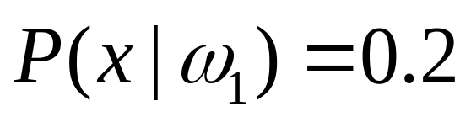
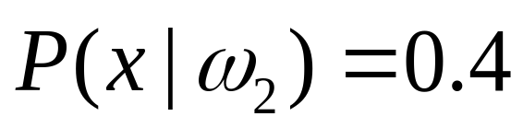
例子2
假设某个地区正常细胞ω₁与异常细胞ω₂的先验概率分别为
对于某个待识别细胞，其观察值为x，根据类条件概率密度分布曲线上可知
请对该细胞进行分类
模式识别

Slide 51
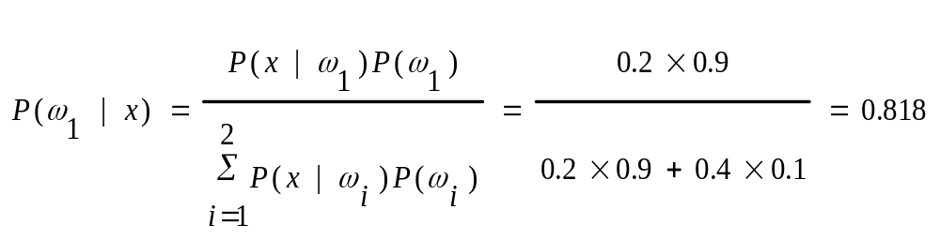
例子2
利用贝叶斯公式，分别计算ω₁与ω₂的后验概率如下
模式识别

Slide 52
例子2
根据最小错误率的贝叶斯决策规则，合理的决策是把x归类于正常状态。
尽管类别ω₂出现状态x的条件概率高于ω₁出现此状态的概率，但是根据最小错误原则，该细胞被判断为正常。
模式识别

Slide 53
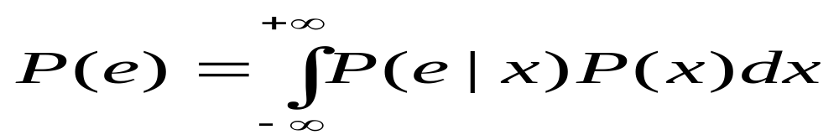
证明（最小错误率）
假设模式特征x是一个连续的随机变量，显然观察到的x不同，后验概率不同，分类错误率也不同。分类错误概率P(e|x)是随机变量x的函数。观察到大量模式，对它们作出决策的平均错误率P(e)是P(e|x)的数学期望。则可以计算这个随机变量x的函数P(e|x)的数学期望：
P(x)为x出现的概率， P(e|x)是观测值为x时的条件错误概率，积分表示整个d维空间上的总和。在一维情况下，x取整个范围。
模式识别

Slide 54
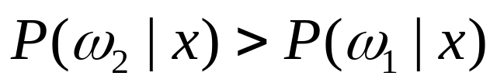

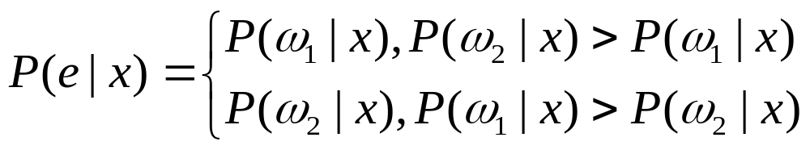
证明（最小错误率）
对两类问题，从决策规则可知，如果
那么决策为第2类，这时x的条件错误概率为
所以有如下的公式：
模式识别

Slide 55
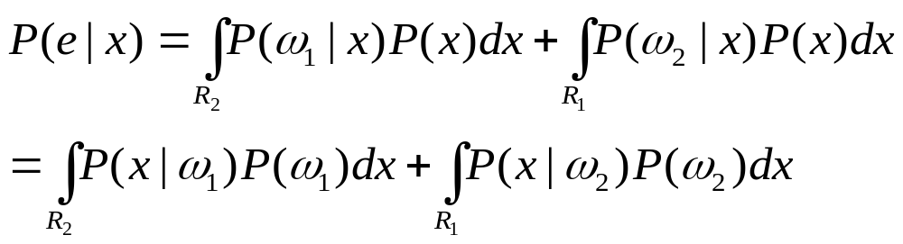
证明（最小错误率）
在例子2的决策中，实际包含了0.182的错误概率。所以如果把作出ω₁决策的区域记为R₁，作出ω₂决策的区域记为R₂，则在R₁内的每个x，条件错误概率为P(ω₂ |x)，所以有下面的公式。
模式识别

Slide 56
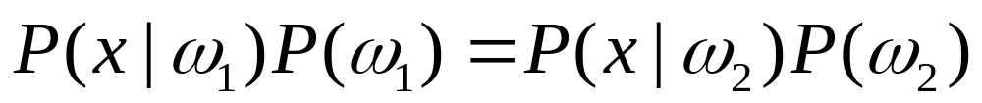
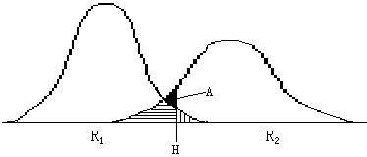
证明（最小错误率）
下图表示一维模式时的情况。H为R₁与R₂的分界。H的位置不同，错误率也不同。阴影部分为总的错误率。改变H的位置，可以改变错误率。选取决策面使得：
则可消除小面积A，得到最小分类错误概率。这正是贝叶斯决策规则。
模式识别

Slide 57
2.2.2 最小风险的贝叶斯决策
在一些实际问题中，错误率最小并不是一个最佳选择。有时候宁可扩大一些总的错误，也要使总的损失减少。
对前面的例子可以看到，我们不仅要考虑到尽可能作出正确的判断，而且还要考虑万一作出了错误的判断后带来的后果，要比较哪一种的风险更小，或者损失更大。
模式识别

Slide 58
2.2.2 最小风险的贝叶斯决策
这里引入一个与损失有关联的，更为广泛的概念：风险。在进行分类决策的时候，要考虑决策所承担的风险。
最小风险的贝叶斯决策就是把各种分类错误引起的损失考虑进去的贝叶斯决策法则。
期望风险与条件风险。
模式识别

Slide 59
2.2.2 最小风险的贝叶斯决策
决策论中称采取的决定为决策或行动。所有可能采取的各种决策组成的集合称决策空间或行动空间。
每个决策都会带来一定的损失，通常是决策和自然状态的函数，用决策表来表示这种关系。
决策表的形成是困难的，需要大量的领域知识。
模式识别

Slide 60
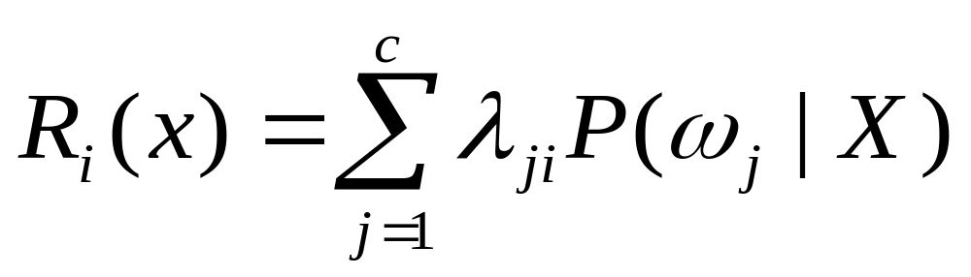
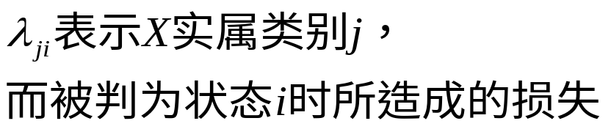
2.2.2 最小风险的贝叶斯决策
其基本思想是：在观测值X条件下，对各状态的后验概率求加权和，并根据加权和的大小来进行分类决策。而这个加权和就是所谓的风险。
模式识别

Slide 61
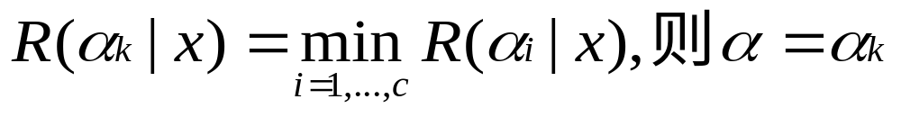
2.2.2 最小风险的贝叶斯决策
如果希望尽可能避免将状态ω(j)错判为ω(i)，则可以将相应的λ(j,i)的值选择得大一些。
那么可以知道最小风险的判别方法就是根据下面的公式来实现的。找出条件风险最下的。
模式识别

Slide 62
例子3
在例子2的基础上进一步讨论。如X是ω₂但被判断为ω₁，会有损失用λ₂₁来表示；如X是ω₁但被判断为ω₂，会有损失用λ₁₂来表示；
将X判断为ω₁与ω₂的风险分别为：
模式识别

Slide 63
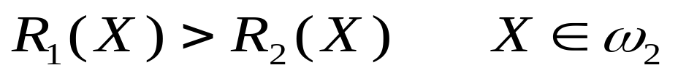
例子3
如果已知λ₁₁=0， λ₂₁=6， λ₁₂=1， λ₂₂=0，按最小风险贝叶斯该如何分类。
模式识别

Slide 64
2.2.2最小风险的贝叶斯决策
关于最小风险贝叶斯决策规则的一些相关术语。
  自然状态与状态空间：样本与类别
  决策与决策空间：决策总数可能大于类别数
  损失函数与决策表：决策表是一种先验知识
  期望损失：期望损失的最小值，就是最小风险的贝叶斯决策
模式识别

Slide 65
2.2.2最小风险的贝叶斯决策
最小错误率与最小风险之间的关系
  定义决策表的损失函数为0-1损失函数
  根据前面的公式可以知道，最小错误率贝叶斯决策就是在0-1损失函数条件下的最小风险贝叶斯决策。即前者是后者的一个特例。
模式识别

Slide 66
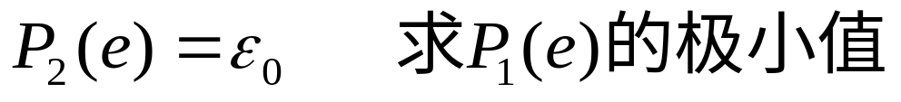
2.2.3 限定错误率的两类判别决策
在两类判别决策问题中，有两种错误分类的可能。这两种错误的概率为P(ω₂)P₂(e)和P(ω₁)P₁(e)
最小错误率贝叶斯决策是使这两种错误率之和最小。
实际中，有时要求限制某一类错误率不大于某个常数而使另一类错误率尽可能地小，即令：
模式识别

Slide 67
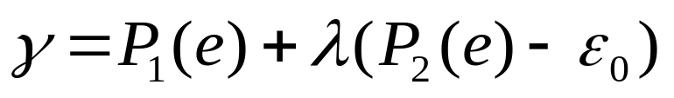
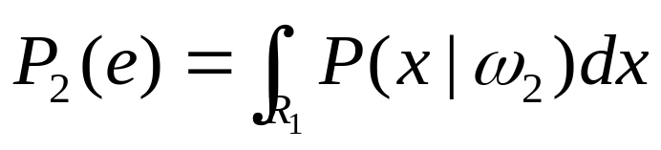
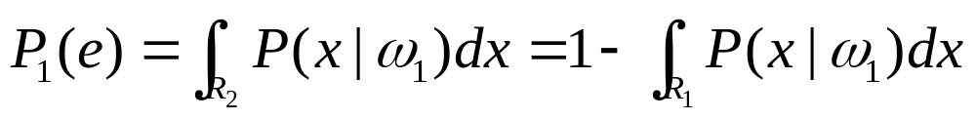
2.2.3 限定错误率的两类判别决策
这样的决策，就是一个典型的条件极值问题，可以用Lagrange乘子法解决。按此方法建立数学模型：
模式识别

Slide 68
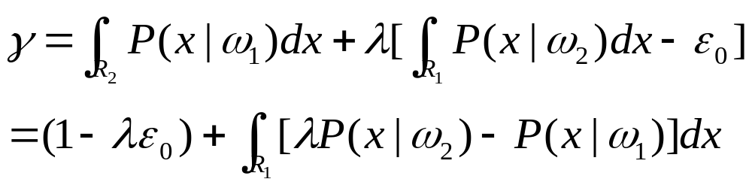
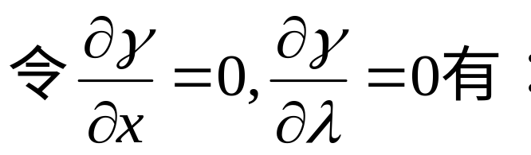
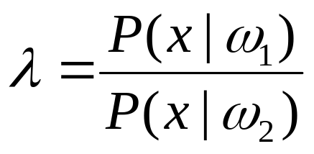
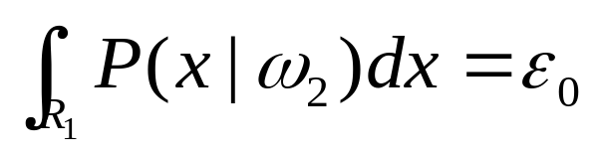
2.2.3 限定错误率的两类判别决策
模式识别

Slide 69
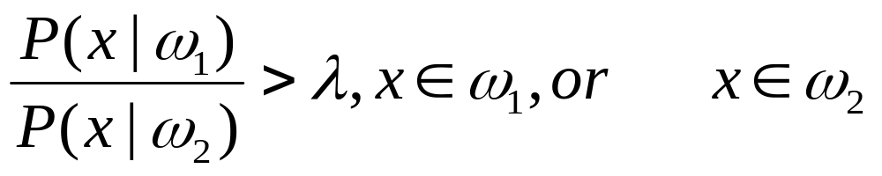
2.2.3 限定错误率的两类判别决策
满足上面公式的边界面以及最佳λ，就可以让γ极小。此时，决策规则可以写为：
模式识别

Slide 70
2.2.4 最小最大决策
在实际中，各类先验概率P(ω_{i})往往不能精确知道，或者在分析过程中是变化的。那么此时的判决不是最佳的，实际平均损失会变大。如何解决这种平均损失变大的问题，按决策论的思想，应该立足在最差情况下争取最好的结果。
根据这种原则，可以知道最小最大决策是一种稳健的设计方法，也是一种保守的设计方法。
模式识别

Slide 71
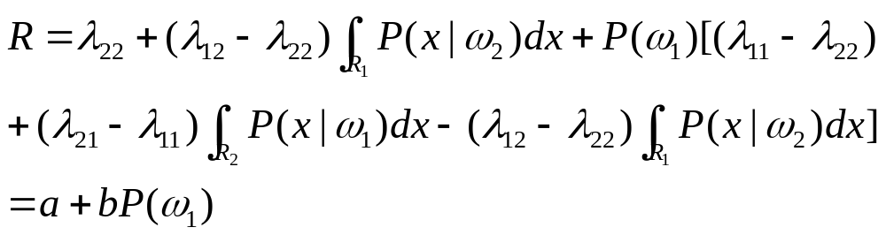
2.2.4 最小最大决策
对于两类问题，假设一种分类识别决策将特征空间分为两个区域，平均损失为：
模式识别

Slide 72
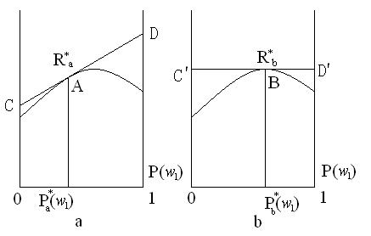
2.2.4 最小最大决策
模式识别

Slide 73
2.2.4 最小最大决策
根据图和公式进行分析，在（0，1）区间内，对先验概率P(ω₁)取若干个不同的值，按最小风险决策确定相应的决策域，从而计算相应的最小风险R，可以得出最小贝叶斯风险与先验概率的关系曲线，如图的曲线部分。
图a曲线上A点的纵坐标是对应于先验概率为P*(ω ₁)时的最小风险。过A的切线CD，表示在判决面不作调整的情况下，当P(ω₁)变化时，R的变化，是一个线性函数，在（a，a+b）之间变化。
模式识别

Slide 74
2.2.4 最小最大决策
由于没有针对P(ω₁)的变化重新求最佳判决面，所以平均损失要比最佳的判决面大，直线CD在曲线上方说明了此点。
可以总结，在作最小决策时，考虑先验概率可能改变，则应选择使最小贝叶斯风险为最大值时的P*(ω₁)来设计分类器，即对应图b中的B点。此时直线平行P(ω₁)，能保证在不调整判决面的情况下，不管P(ω₁)如何变化，最大风险都为最小。
模式识别

Slide 75
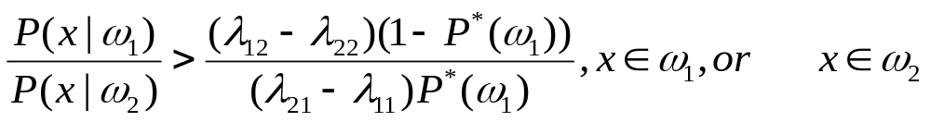
2.2.4 最小最大决策
具体的设计过程是：按最小损失准则找出对应于（0，1）中的各个不同值的P(ω₁)的最佳决策面，计算相应的最小平均损失，得到曲线函数。找出使R最大的P*(ω₁)，最后运用最小损失的决策规则构造似然比函数：
模式识别

Slide 76
2.2.5 序贯分类方法
前面的方法都没有考虑获取特征所花费的代价。
有的问题需要考虑其余特征的获取代价是否大于分类错误的代价。
解决这个问题的方法是序贯分类方法。先用一部分特征来分类，逐步加入分类特征减少分类损失；并且比较加入特征的花费代价与所降低分类损失的大小。
模式识别

Slide 77
2.2.6 分类器设计
根据所学习的贝叶斯决策规则，可以进行分类器的设计。
分类器设计就是在描述待识别对象的d维特征所组成的特征空间内，将其划分为c个决策域。
决策域的边界称为决策面；用于表达决策规则的函数称为判别函数；判别函数决定了决策面。
分类器，就是一个计算c个类别的判别函数并选取与最大判别值对应的类别为决策结果的一种机器。
模式识别

Slide 78
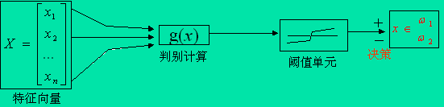
2.2.3 分类器设计
两类情况
  判别函数： g(x) = g₁(x)－ g₂(x)
  决策规则表示为g(x)>0， 则决策ω₁；反之决策ω₂
  决策面方程：g(x) = 0
模式识别

Slide 79
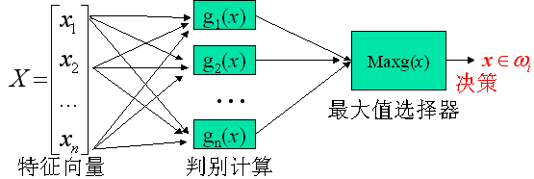
2.2.3 分类器设计
多类情况
  判别函数： g_{i}(x)
  决策决策规则表示为如果g_{i}(x) > g_{j}(x)，则x决策为ω_{i}；反之决策ω_{j}。
  决策面方程： g_{i}(x) = g_{j}(x)
模式识别

Slide 80
2.3 正态分布的统计决策
正态分布在数学上比较简单，有物理上的合理性
  正态分布概率模型有很多好的性质，有利于作数学分析。
  对于许多实际的数据集，正态假设通常是一种合理的近似。观测值较多地分布在均值附近，远离均值的样本比较少。
模式识别

Slide 81
2.3.1 正态分布概率密度函数的定义与性质
单变量正态分布与多元正态分布
  单变量正态分布概率密度函数由两个参数完全确定，分别为均值与方差。
  正态分布的样本主要集中在均值附近，其分散程度用标准差来表征。标准差越大，分散程度也越大。
  约有95%的样本都落在2倍标准差范围之内。
模式识别

Slide 82
2.4 关于分类器的错误率问题
在分类过程中任何一种决策规则都有对应的错误率。
错误率反映了分类问题固有的复杂程度。对错误率的计算主要有3种方法。
  按理论公式计算(补充贝叶斯等协方差错误率计算)
  计算错误率上界（参照分别计算两类错误率上界）
  实验估计
模式识别

Slide 83
第三章 概率密度函数的估计

Slide 84
3.1 引言
在实际中先验概率和类条件概率密度函数常常是未知的。
设计分类器的过程一般分为两步，称为基于样本的两步贝叶斯决策。
  利用样本集估计类条件概率密度与先验概率
  将估计量代入贝叶斯决策规则，完成分类器设计
模式识别

Slide 85

3.1 引言
主要有3个问题需要讨论
  如何利用样本集估计
  估计量的性质如何
  利用样本集估计错误率的方法
模式识别

Slide 86
3.1 引言
从样本集推断总体概率分布的方法可以归纳为2种
  参数估计
    监督参数估计：样本所属类别及类条件总体概率密度函数的形式已知，某些参数未知
    非监督参数估计：已知总体概率密度函数形式但未知样本类别，要推断某些参数
  非参数估计：已知样本类别，未知总体概率密度函数形式，要求直接推断概率密度函数本身。
模式识别

Slide 87
3.2 参数估计的基本概念
统计量：针对不同要求构造出样本的某种函数，这种函数在统计学种称为统计量。构造描述未知参数的数学模型是关键性步骤。
参数空间：在统计学中，把未知参数θ的可取值集合称为参数空间，记为Θ
模式识别

Slide 88
3.2 参数估计的基本概念
点估计、估计量和估计值：针对某未知参数θ构造一个统计量作为θ的估计θ* ，这种估计称为点估计；θ* 称为θ的估计量；代入自变量的值得到θ* 的值称为θ的估计值。
区间估计：用一个区间作为θ的取值范围的一种估计。这个区间称为置信区间，这类问题称为区间估计。
模式识别

Slide 89
3.2 参数估计的基本概念
我们要求估计总体分布的具体参数，这是点估计问题。
两种主要的点估计方法：最大似然估计、贝叶斯估计。
评价估计的好坏，不能按一次抽样结果得到估计值与参数真实值的偏差大小来确定，必须从平均和方差的角度来分析。
模式识别

Slide 90
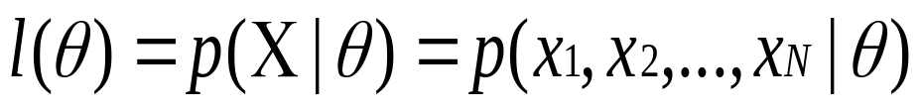


3.2.1 最大似然估计
似然函数的定义：N个随机变量x₁， x₂ …， x_{N}的似然函数是N个随机变量的联合密度
这个密度可以看成是θ的函数。具体的说，若 是独立地抽取自密度 ，那么似然函数就是
模式识别

Slide 91
3.2.1 最大似然估计
为了解释最大似然估计，我们有如下假定，就可以分别处理c个独立的问题。
  待估参数θ是确定的未知量。
  按类别把样本分成M类X¹，X²，X³，… X^{M}，其中第i类的样本共N个， X^{i} = (X₁,X₂,… X_{N})T，并且是独立从总体中抽取的。
  类条件概率密度具有某种确定的函数形式。
  X^{i}中的样本不包含θ_{j}(i≠j)的信息。
模式识别

Slide 92


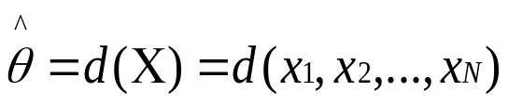

3.2.1 最大似然估计
最大似然估计量：令 为样本集Χ的似然函数， ，如果 是参数空间Н中能使似然函数 极大化的θ值，那么 就是θ的最大似然估计量。
一般来说似然函数满足连续、可微的条件，对似然函数求导即可解出。为了便于分析，使用似然函数的对数往往比使用似然函数本身更容易些。
模式识别

Slide 93
3.2.2 贝叶斯估计
贝叶斯估计和最大似然估计的结果近似相等，但从概念上来说他们的处理方法完全不同。最大似然估计把参数看作是确定而未知的，最好的估计值是在获得实际观察样本的概率为最大的条件下得到的。而贝叶斯估计则把未知的参数当作具有某种分布的随机变量，样本的观察结果使先验分布转化为后验分布，再根据后验分布修正原先对参数的估计。
模式识别

Slide 94
3.2.2 贝叶斯估计
最小风险贝叶斯决策中的期望风险与条件风险。
贝叶斯决策与贝叶斯估计两者都是立足于使贝叶斯风险最小，只是要解决的问题不同，前者是要决策x的真实状态，而后者则是要估计X所属总体分布的参数。
模式识别

Slide 95
3.2.2 贝叶斯估计
决策问题 | 估计问题
样本x 决策 真实状态 状态空间是离散空间 先验概率 | 样本集 估计量 真实参数 参数空间是连续空间 参数的先验分布
模式识别

Slide 96

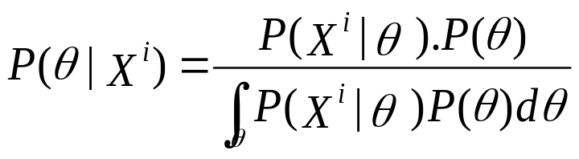
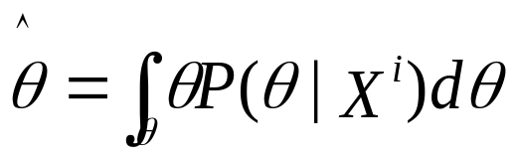
3.2.2 贝叶斯估计
如果损失函数为平方误差损失函数， 则贝叶斯估计量是给定x时的条件期望。
求解贝叶斯估计量的步骤如下
  确定θ的先验分布P(θ)
  求出样本的联合分布P(x_{i}|θ)，它是θ的函数
  利用贝叶斯公式,求θ的后验概率
  求出估计量
模式识别

Slide 97
3.2.3 贝叶斯学习
贝叶斯学习是利用θ的先验分布及样本提供的信息求出θ的后验分布，然后直接求总体分布。
当观察一个样本时，N=1就会有一个μ的估计值的修正值；当观察N=9时，对μ进行修正，向真正的μ靠的更近；当N↑,μ_{N}就反映了观察到N个样本后对μ的最好推测，而σ_{N}反映了这种推测的不确定性， N↑，σ_{N}↓，σ_{N} 随观察样本增加而单调减小，且当N→∞，σ_{N} →0 ；当N↑，P(μ|x^{i})越来越尖峰突起；这个过程成为贝叶斯学习。
模式识别

Slide 98
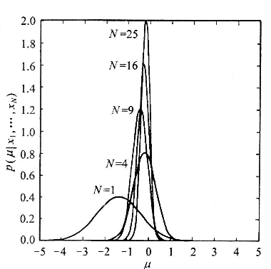
3.2.3 贝叶斯学习
模式识别

Slide 99
3.3 正态分布的监督参数估计
正态分布是最通常的随机变量的分布方式，主要以单变量正态分布为例来对最大似然估计和贝叶斯估计进行学习。
正态分布的参数主要是均值与方差。
模式识别

Slide 100
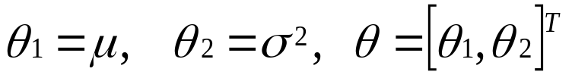
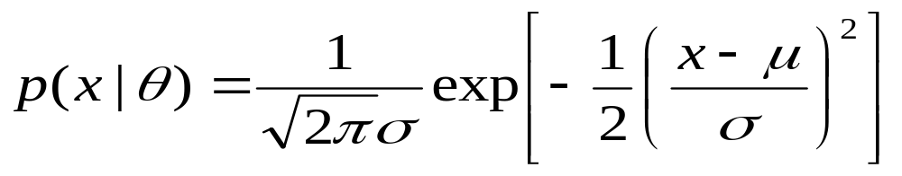
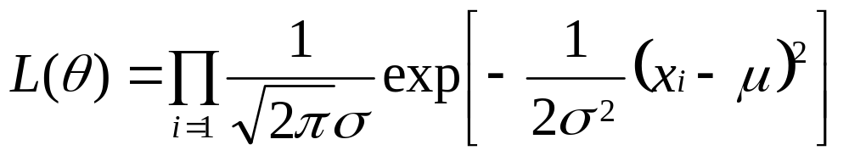
3.3.1 最大似然估计示例
利用最大似然估计方法对单变量正态分布函数来估计其均值μ和方差σ²。
模式识别

Slide 101



3.3.1 最大似然估计示例
模式识别

Slide 102




3.3.1 最大似然估计示例
模式识别

Slide 103


3.3.2 贝叶斯估计示例
其问题可以概括为：设 是取自正态分布 的样本集，其中μ为未知参数，且假定未知参数μ是随机参数，它有先验分布 ，要求我们用贝叶斯方法求出μ的估计量。
关键问题在于先验分布的存在与否。
模式识别

Slide 104
第四章 线性判别函数

Slide 105
4.1 引言
我们讨论了贝叶斯决策理论和统计判别方法。从原理上说贝叶斯决策理论采用了在d维特征空间中样本分布的最一般描述方式，即统计分布来描述。
但是直接使用贝叶斯决策理论需要首先得到有关样本总体分布的知识，具体说来包括各类先验概率P(ω₁)及类条件概率密度函数 ，从而可以计算出样本的后验概率P(ω₁|X)，并以此作为产生判别函数的必要数据，设计出相应的判别函数与决策面。
模式识别

Slide 106
4.1 引言
其中获取统计分布及其参数这部分是很困难的，实际问题中并不一定具备获取准确统计分布的条件。
另一种分类器设计方法，是根据训练样本集提供的信息，直接进行分类器设计。这种方法省去了统计分布状况分析，直接对特征空间进行划分，也是当前的主要方法之一。
模式识别

Slide 107
4.1 引言
决策域的分界面是用数学表达式来描述的，如线性函数和各种非线性函数等，所以分界面的方程主要包括函数类型选择与最佳参数确定。
一般来说，函数类型由设计者选择，其参数的确定则是依据一定的准则函数，通过一个学习过程来实现优化。
模式识别

Slide 108
4.1 引言
线性分类器以及作为设计依据的一些准则函数，准则函数包括：感知准则，最小平方误差准则，最小错分样本数准则，Fisher准则。
贝叶斯分类器使错误率或风险达到最小，通常称为最优分类器；采用线性判别函数所产生的错误率或风险可能比贝叶斯分类器大，但是它简单，容易实现。
模式识别

Slide 109
4.2 感知准则函数
线性判别函数的基本概念
感知器概念及其训练算法
感知器准则函数及其梯度法
模式识别

Slide 110


4.2.1 线性判别函数的基本概念
在一个d维的特征空间中，线性判别函数的一般表达式如下
模式识别

Slide 111



4.2.1 线性判别函数的基本概念
如果采用增广模式，可以表达如下
模式识别

Slide 112

4.2.1 线性判别函数的基本概念
在两类情况下，仅用一个判别函数g(x)来表示，对应的分界面就是g(x)=0。如果
模式识别

Slide 113


4.2.1 线性判别函数的基本概念
当g(x)为线性函数的时候，这个决策面便是超平面。假设X₁和X₂都在决策面H上，则有
这表明w与H上任一向量正交，即w是H的法向量，并且指向g(x)>0的决策域。
模式识别

Slide 114
4.2.1 线性判别函数的基本概念
线性分类器的设计就是利用训练样本集建立线性判别函数式，也就是寻找最优的权向量w的过程。其主要步骤如下
  采集训练样本，构成训练样本集。样本应该具有典型性
  确定一个准则J=J(w,x)，能反映分类器性能，且存在权值w*使得分类器性能最优
  设计求解w的最优算法，得到解向量w*
模式识别

Slide 115
4.2.2 感知器概念及其训练方法
感知准则函数是五十年代由Rosenblatt提出的一种自学习判别函数生成方法，由于Rosenblatt企图将其用于脑模型感知器，因此被称为感知准则函数。其特点是随意确定的判别函数初始值，在对样本分类训练过程中逐步修正直至最终确定。
模式识别

Slide 116

4.2.2 感知器概念及其训练方法
感知器是一个具有单层计算单元的神经元模型，是一个多输入单输出的非线性器件。
各个权值可以通过样本的训练学习来调整，从而实现线性可分函数。
模式识别

Slide 117



4.2.2 感知器概念及其训练方法
针对两类问题，利用增广模式向量与增广加权向量以及判决规则来介绍感知器训练算法。
模式识别

Slide 118
4.2.2 感知器概念及其训练方法
设训练样本集X={x₁,x₂,…,x_{n}}，其中x_{k}属于w_{i}或者w_{j}，且x_{k}的类别是已知的。为了确定加权向量w*，执行下面的训练算法
  给定初始值：置k=0，权向量w(k)为任意值，可选常数0＜c≤1
  输入样本x_{m}∈ {x₁,x₂,…,x_{n}}，计算判决函数值g(x_{m})=w^{T}(k)x_{m}
  按如下规则修改权向量
    若x_{m} ∈w_{i}，且g(x_{m}) ≤0，则w(k+1)=w(k)+cx_{m}
    若x_{m} ∈w_{j}，且g(x_{m}) ＞0，则w(k+1)=w(k)-cx_{m}
  令k=k+1，返回第二步，直到w对所有样本稳定不变，结束
模式识别

Slide 119
例子1
已知两类训练样本，(0,0),(0,1)属于w₁，(1,0),(1,1)属于w₂，试用感知器算法求解w*
  训练样本分量增广化以及符号规范化。将训练样本增加一个分量1，且把来自w₂的样本各分量乘以-1，得到训练模式集x₁=(0,0,1), x₂=(0,1,1), x₃=(-1,0,-1), x₄=(-1,-1,-1)
  运用训练算法，给权向量赋初值w(1)=(1,1,1)^{T}，取增量c=1，置迭代步数k=1，下面是迭代过程
模式识别

Slide 120
例子1
K=1,x_{m}=x₁,w(k)^{T}x_{m}=1>0,w(2)=w(1)
K=2, x_{m}=x₂,w(k)^{T}x_{m}=2>0,w(3)=w(2)
K=3, x_{m}=x₃,w(k)^{T}x_{m}=-2<0,w(4)=w(3)+ x₃=(0,1,0)^{T}
K=4, x_{m}=x₄,w(k)^{T}x_{m}=-1<0,w(5)=w(4)+ x₄=(-1,0,-1)^{T}
K=5, x_{m}=x₁,w(k)^{T}x_{m}=-1<0,w(6)=w(5)+ x₁=(-1,0,0)^{T}
K=6, x_{m}=x₂,w(k)^{T}x_{m}=0,w(7)=w(6)+ x₂=(-1,1,1)^{T}
K=7, x_{m}=x₃,w(k)^{T}x_{m}=0,w(8)=w(7)+ x₃=(-2,1,0)^{T}
K=8, x_{m}=x₄,w(k)^{T}x_{m}=1>0,w(9)=w(8)
模式识别

Slide 121
例子1
K=9,x_{m}=x₁,w(k)^{T}x_{m}=0,w(10)=w(9) + x₁=(-2,1,1)^{T}
K=10, x_{m}=x₂,w(k)^{T}x_{m}=2>0,w(11)=w(10)
K=11, x_{m}=x₃,w(k)^{T}x_{m}=1>0,w(12)=w(11)
K=12, x_{m}=x₄,w(k)^{T}x_{m}=0,w(13)=w(12)+ x₄=(-3,0,0)^{T}
K=13, x_{m}=x₁,w(k)^{T}x_{m}=0,w(14)=w(13)+ x₁=(-3,0,1)^{T}
K=14, x_{m}=x₂,w(k)^{T}x_{m}=1>0,w(15)=w(14)
K=15, x_{m}=x₃,w(k)^{T}x_{m}=2>0,w(16)=w(15)
K=16, x_{m}=x₄,w(k)^{T}x_{m}=2>0,w(17)=w(16)
K=17, x_{m}=x₁,w(k)^{T}x_{m}=1>0,w(18)=w(17)
模式识别

Slide 122
例子1
通过上面的结果可以看出，经过对x₁, x₂, x₃, x₄一轮迭代后，使用w(14)已经能够对所有训练样本正确分类，增广权矢量的值不再发生变化，所以算法收敛于w(14)， w(14)就是所求的解向量，即w*=(-3,0,1)^{T}。由此可以得到区分界面为：-3x₁+1=0
模式识别

Slide 123
4.2.3 感知器准则函数及其梯度法
在两类样本线性可分的情况下，通过上面的例子可知，如果将属于w_{j}的样本各分量同时乘以-1，则可以由所有满足w^{T}x>0的样本求出解w*，即可确定决策函数。
但是，对于求解问题，可能存在多个可行解，因此问题进一步转化成如何按一定条件利用优化算法求得最优解的问题。
感知器准则函数与梯度法。
模式识别

Slide 124
4.2.3 感知器准则函数及其梯度法
梯度法
  采用最优化技术求线性判别函数中的增广权向量，首先需要构造准则函数。其次再通过优化算法求得最优解，这里选用梯度法求解。
  一个可微函数某点的梯度给出函数在该点的变化率最大的方向；负梯度给出下降最快的方向。那么对于有极小值的函数而言，可以沿着负梯度的方向选择适当的步长进行搜索，求解函数的极小值点。
模式识别

Slide 125

4.2.3 感知器准则函数及其梯度法
梯度法
  如果我们定义一个准则函数J(w,x)，它的最小值对应着最优解w*，那么完全可以运用数学分析中这种求极值的方法来进行求解，这便是梯度法的基本思想。
  由于是迭代算法，所以它有一个迭代公式，并且可以找到数值解。迭代公式如下：
模式识别

Slide 126

4.2.3 感知器准则函数及其梯度法
感知器准则函数
  构造准则函数如下：
  当|w^{T}x|- w^{T}x=0，该准则函数可以达到最小值，此时有w^{T}x>0，所以可以得到最优解，也就是最优权向量w*。
模式识别

Slide 127


4.2.3 感知器准则函数及其梯度法
感知器准则函数
  令k=1/2，可以对J(w,x)求导得到：
模式识别

Slide 128
4.2.3 感知器准则函数及其梯度法
感知器准则函数
  当p=c时，梯度下降法与感知器训练算法的修正公式一致，因此感知器训练算法是梯度下降法的一种特例，一般将p为常数的梯度法称为固定增量法。
  当p在迭代运算时随k变化，称为可变增量法。
模式识别

Slide 129
4.3 最小平方误差准则
感知准则函数及其梯度下降法只适用于样本线性可分的情况，对于线性不可分情况，迭代过程永远不会终结，即算法不收敛。
在实际问题中常常无法事先知道样本集是否线性可分，因此希望找到一种既适用于线性可分又适用于线性不可分的算法。
通过这种算法得到的解都统一称为最优解。
模式识别

Slide 130
4.3 最小平方误差准则
在两类样本线性可分的情况下，如果将属于w_{j}的样本各分量同时乘以-1，则应该有权向量w，对所有样本满足w^{T}x_{i} >0，设计分类器就是求解一组线性不等式。
如果任意给定一个向量b=[b₁,b₂,…,b_{n}]^{T}>0，那么上述问题可以转化成求解w，使之满足w^{T}x_{i}＝b_{i}。
模式识别

Slide 131



4.3 最小平方误差准则
模式识别

Slide 132

4.3 最小平方误差准则
设分别属于w_{i}与w_{j}的样本数为n₁与n₂，n= n₁+n₂
W为d+1维列向量，通常有：n>d+1，那么方程是没有精确解存在的。
定义误差向量：e=xw-b
最小平方误差准则函数如下：
模式识别

Slide 133



4.3 最小平方误差准则
约束条件：要解w为最优，必须保证w^{T}x_{i}－b_{i}＝0
模式识别

Slide 134

4.3 最小平方误差准则
此时的w*并不是最小平方误差准则函数下的解，因为w*还依赖于b。
根据平方误差准则函数，使用固定增量的梯度下降法建立b的迭代公式如下（即b的初始值可以任意给定）。
模式识别

Slide 135

4.3 最小平方误差准则
模式识别

Slide 136

4.3 最小平方误差准则
从这个迭代表达式可以看出w*依赖于b与c的选择。令b=(1,1,…,1)^{T}，在样本数无穷大时，最小均方误差解逼近贝叶斯判决。
模式识别

Slide 137


例子2
已知两类训练样本，(0,0),(0,1)属于w₁，(1,0),(1,1)属于w₂，试用最小均方误差算法求解w*
模式识别

Slide 138



例子2
模式识别

Slide 139
4.3 最小平方误差准则
可以重新设置b(1)的初始值，得到不同的决策面方程。
与例子1的解对比，可以知道两种方法的差异。
模式识别

Slide 140
4.4 最小错分样本数准则
对于不等式w^{T}x_{i} >0，如果有解，可以得到解向量w*，如果无解，那么对于任何向量w，必然有某些样本被错分，那么我们可以寻找使最多数目的不等式得到满足的权向量，将它作为最优解向量w*。
上述准则便是最小错分样本数准则的基本思想。
模式识别

Slide 141


4.4 最小错分样本数准则
最小错分样本数准则如下：
对于最小错分样本数准则函数，一般用共轭梯度法进行求解。
模式识别

Slide 142
4.5 Fisher线性判别准则
在应用统计方法进行识别时，在低维空间可行的方法，往往在高维空间行不通。因此，降维是解决实际问题的关键。
在一般情况下，总可以找到某个最好的方向，使样本投影到该方向所对应的直线上最容易分开。
如何找到最好的直线方向，如何实现向最好方向投影的变换，就是Fisher法要解决的问题。
模式识别

Slide 143
4.5 Fisher线性判别准则
在两类问题中，设分别属于w_{i}与w_{j}的样本数为n₁与n₂，n= n₁+n₂
令y_{k}=w^{T}x_{k}(k=1,2,…,n)，由子集X₁与X₂映射后的两个子集为Y₁与Y₂。
使Y₁与Y₂最容易区分开的w方向正好是分类超平面的法线方向。（见书）
模式识别

Slide 144



4.5 Fisher线性判别准则
定义Fisher准则函数如下所示。使得J_{F}最大的解w*就是最佳解向量。
模式识别

Slide 145





4.5 Fisher线性判别准则
由Fisher判别式求解向量w*的步骤如下
模式识别

Slide 146
第五章 非线性判别函数

Slide 147
引言
由于样本在特征空间分布的复杂性，很多情况下采用线性判别函数不能取得满意的效果。
采用分段线性判别或二次函数判别等非线性方法效果会好得多。
分段线性判别函数是最简单的形式，二次判别函数是除分段线性外最简单的形式。
模式识别

Slide 148
5.1 分段线性判别函数的基本概念
分段线性判别函数是一种特殊的非线性判别函数，它确定的决策面是由若干超平面段组成。
与一般超曲面相比是简单的，又可以逼近各种形状的超曲面。
模式识别

Slide 149
5.1 分段线性判别函数的基本概念
基于距离的分段线性判别函数
  样本为等协差的单峰分布
  样本为等协差的多峰分布
  分段线性距离分类器
模式识别

Slide 150

5.2 二次判别函数
二次判别函数也是一种常用的非线性判别函数，它所确定的分界面较为复杂。二次判别函数一般可以表示成：
模式识别

Slide 151
第六章 近邻法则和集群

Slide 152
引言
在分段线性判别函数中，利用每一类的代表点设计分类器，这是最简单和直观的设计方法。但是这个代表点有时候不一定能很好地代表各个类。
作为一种分段线性判别函数的极端情况，将各类中全部样本都作为代表点，这样的决策方法就是近邻法的基本思想。
模式识别

Slide 153
引言
近邻法是非参数法中最重要的方法之一。
主要介绍最近邻法，k近邻法，快速近邻法算法，集群的基本知识。
模式识别

Slide 154
6.1 最近邻法
以全部训练样本作为“代表点”，计算测试样本与这些“代表点”，即所有样本的距离，并以最近邻者的类别作为决策。这种方法就是近邻法的基本思想。
将与测试样本最近邻样本的类别作为决策的方法称为最近邻法。
模式识别

Slide 155


6.1 最近邻法
最近邻法的决策规则如下
模式识别

Slide 156
6.1 最近邻法
最近邻法存在计算量大，存储量大等明显缺点。
训练样本集的数量总是有限的，有时候多一个或者少一个训练样本将会对测试样本分类的结果产生较大的影响，因此近邻法的错误率是比较难以计算的。
模式识别

Slide 157

6.1 最近邻法
计算错误率的偶然性会随着训练样本数量的增大而减少，就利用训练样本数量增至极大，来对其性能进行评价。也就是在渐进概念下分析错误率。
模式识别

Slide 158


6.2 k近邻法
最近邻法的一个明显的推广是K近邻法。
取未知样本x的k个近邻，看这k个近邻中多数属于哪一类，就把x归为哪一类。
模式识别

Slide 159

6.2 k近邻法
k近邻一般采用k为奇数，跟投票表决一样，避免因两种票数相等而难以决策。
下面给出两类问题的k近邻错误率分析。
模式识别

Slide 160
模糊k近邻法
只按照前K个近邻样本的顺序而不考虑其距离差别来判断测试样本的类别也是有局限的，远离测试样本的样本点会产生很大干扰。
可以采用模糊分类的思想，引入隶属度函数的概念，对K个近邻的样本点的贡献加权，来进行分类判决。
模式识别

Slide 161
6.3 关于近邻法则的讨论
实例：在二维空间中，A类有3个样本点，B类有4个样本点。按近邻法，对任意两个由不同类别的样本构成的样本对，如果它们有可能成为测试样本的近邻，则它们之间的中垂面就是类别的分界面。
模式识别

Slide 162
6.3 关于近邻法则的讨论
近邻法是典型的非参数法，其优点是
  实现简单
  分类结果比较好
近邻法的主要缺点是
  对计算机的存储量和计算量的要求很大，耗费大量测试时间
  没有考虑决策的风险。
  对其错误率的分析都是建立在渐进理论基础上的。
模式识别

Slide 163
6.4 改进的近邻法
通过优缺点的分析，可以看出，对于近邻法的改进主要有两种方法
  对样本集进行组织与整理，分群分层，尽可能将计算压缩到在接近测试样本邻域的小范围内，避免对每个样本进行距离计算
  在原有样本集中挑选出对分类计算有效的样本，使样本总数合理地减少，达到既减少计算量又减少存储量的效果
模式识别

Slide 164
6.4.1 快速搜索近邻法
这种方法着眼于只解决减少计算量，但没有达到减少存储量的要求。
将样本集按邻近关系分解成组，给出每组的质心所在，以及组内样本至该质心的最大距离。这些组又可形成层次结构，即组又分子组，因而待识别样本可将搜索近邻的范围从某一大组，逐渐深入到其中的子组，直至树的叶结点所代表的组，确定其相邻关系。
模式识别

Slide 165
6.4.1 快速搜索近邻法
快速搜索近邻法包括两个阶段
  样本集的分级分解
  搜索
    要实现快速搜索近邻，需要快速判断某个样本子集是否是测试样本的可能近邻集，从而可将无关的样本子集尽快排除
    在某个样本子集内寻找哪个样本是近邻时，需要快速排除不可能为近邻的样本
模式识别

Slide 166
6.4.1 快速搜索近邻法
搜索中的两个判别规则
  如果存在B＋r_{p}<D(X,M_{p})，则X_{i}∈æ_{p}不可能是X的近邻。其中B是待识别样本在搜索近邻过程中的当前近邻距离，B在搜索过程中不断改变与缩小。算法开始可将B设为无穷大。
  如果B+D(X_{i},M_{p})< D(X,M_{p})，其中X_{i}∈æ_{p}，则X_{i}不可能是X的近邻。
模式识别

Slide 167
6.4.2 快速近邻算法
由于近邻法的优点，不断研究算法来加速搜索待分类的模式的最近邻。其共同特点是如何尽快找出最近邻可能存在的小的空间，减少搜索的范围。
  分量邻域法：将样本划分成一些不相交的子集，通过动态调整搜索半径进行局部搜索。
  列表法：分为预处理阶段和搜索阶段。
模式识别

Slide 168
6.4.3 剪辑近邻法
假如使用全部样本设计分类器和估计错误率，将由于设计和估计样本之间缺乏独立性而总是产生偏于乐观的估计。
将样本集分成两个独立的检验集和预测集，用检验集设计分类器，用预测集估计错误率，在两集合独立的条件下，对错误率的估计将是较为准确的。这就是剪辑近邻法的来源。
模式识别

Slide 169
6.4.3 剪辑近邻法
利用现有样本集对其自身进行剪辑，将不同类别交界处的样本以适当方式筛选，可以实现既减少样本数又提高正确识别率的双重目的。
  两分剪辑近邻法
  重复剪辑近邻法
模式识别

Slide 170
两分剪辑近邻法
将原始样本随机分为两个集合：预测集T和参考集R，来自预测集和参考集的样本分别完成考试和参考任务，相互独立。
对预测集T中的所有样本，利用参考集采用近邻法对其进行分类决策，如果决策结果与实际类别不同，则从预测集中删除该样本，最后得到经过剪辑的考试样本集TE。
利用考试样本集TE，采用最近邻法对测试样本进行分类决策。
模式识别

Slide 171
重复剪辑近邻法
K=1，将原始样本随机划分为s个集合
以T_{i+1}作为参考集，采用近邻法对预测集T_{i}中所有样本进行分类，删除其不相容样本
将所有经过剪辑后留下样本组成新的总样本集T_{NEW}
K=2,3,…，重复步骤2至3，直到再没有样本被剪辑出去则停止，否则转1
模式识别

Slide 172
6.4.4 压缩近邻法
剪辑近邻的结果只是去掉了两类边界附近的样本，而靠近两类中心的样本几乎没有被去掉。在剪辑的基础上，再去掉一部分这样的样本，有助于进一步缩短计算时间和降低存储要求。这类方法叫作压缩近邻法。
压缩近邻法中定义了两个存储器，一个用来存放即将生成的样本集，Store；另一个存放原样本集，Grabbag。
模式识别

Slide 173
6.4.4 压缩近邻法
初始化。把第一个样本放在Store中，其它样本放入Grabbag。
用当前的Store中的样本按最近邻法对Grabbag中的样本分类。假如分类正确，该样本送入Grabbag；否则放入Store。
重复上述过程，直到在执行中没有一个样本从Grabbag转到Store或者Grabbag为空。
模式识别

Slide 174
6.5 集群
近邻法是建立在存在着一个已经分好类的样本的训练集的假定上的。这种识别称为有监督的学习。
在没有训练集的条件下，如何把样本进行分类，是无监督的学习。这种无监督的分类方法可以称之为集群。
模式识别

Slide 175
6.5 集群
集群要对样本进行分类，同一集群内的相似性要越高越好，而不同集群之间观察体的相异性也要越高越好。那么就需要解决2个问题：
  如何评定样本间的相似程度
  如何根据样本间的相似程度将给定的样本集划分为不同的群
模式识别

Slide 176
6.5.1 样本间相似性的计算
可以用各个样本在特征空间中的距离来度量样本之间的相似性。我们通常选取欧氏距离作为相似性的度量。
如果用欧氏距离作为相似性的度量，则意味着特征空间是各向同性的。
为了保持尺度不变，在某些时候需要进行数据规一化。
模式识别

Slide 177
6.5.2 集群的准则函数
如何根据相似程度将给定样本集划分为不同的群，需要定义一个准则函数，利用它来度量数据划分所形成的集群的性质。这就把集群分析问题变成了求准则函数的极值问题。
误差平方和准则
离散度准则
模式识别

Slide 178
第七章 数据聚类

Slide 179
引言
前面的学习中，一直假定在设计分类器时，每个样本的类别是已知的，即每个样本均被标定了类别属性。这种利用已经标定类别的样本集进行分类器设计的方法称为监督学习方法或有导师学习方法。
然而在实际应用中，很多情况下无法预先知道样本的类别，因而只能从没有标记的样本集开始进行分类器设计，这就是非监督学习方法或无导师学习方法。
模式识别

Slide 180
引言
监督学习方法与非监督学习方法的主要区别在于
  监督学习的用途明确，就是对样本进行分类。训练样本集给出不同类别的实例，从这些实例中找出区分不同类样本的方法，划定决策面
  非监督学习的用途更广泛，用来分析数据的内在规律，如聚类分析，主分量分析，数据拟合等等
模式识别

Slide 181
引言
监督学习方法与非监督学习方法的主要区别在于
  监督学习方法总有一个训练阶段和一个测试阶段，训练阶段利用训练集中样本进行分类器设计；而非监督学习方法采用大量未标记类别的样本集来自动训练分类器。
  非监督学习方法事实上就是寻找数据集中体现出来的规律性，它可以揭示数据的一些内部结构和性质，从而更有效地设计具有针对性的分类器。
模式识别

Slide 182
7.1 数据聚类的三个要点
数据聚类是一种典型的非监督学习方法
物以类聚，对未知类别的样本集根据样本间相似程度分类，相似的分为一类，这种分类就称为聚类
  相似性度量。如何度量样本间的相似性
  聚类准则。使某种聚类准则达到极值为最佳
  聚类算法。用什么算法找出使准则函数取极值的最好聚类结果
模式识别

Slide 183
7.1 数据聚类的三个要点
模式相似性测度以及标准化问题
聚类的准则函数
分级聚类算法
动态聚类算法
聚类的有效性分析
模式识别

Slide 184
7.2 模式相似性测度及标准化
聚类是要在数据中寻找一种自然分组，为了将样本化分成不同的类别，需要一种相似性测度来度量同一类样本间的相似性和不同类之间的差异性。
使用相似性测度之前，对数据的特征空间进行归一化和标准化处理，使它与量纲的标尺无关，是有必要的。
模式识别

Slide 185
7.2.1 相似性测度
相似性的一种合理度量是样本的特征空间的距离。
  欧氏距离:欧氏距离（Euclidean distance）也称欧几里得度量，是一个通常采用的距离定义，它是在m维空间中两个点之间的真实距离。在二维和三维空间中的欧氏距离的就是两点之间的距离。
  马氏距离:表示数据的协方差距离。它是一种有效的计算两个未知样本集的相似度的方法。与欧式距离不同的是它考虑到各种特性之间的联系
  明氏距离（一般）
也可以引入非度量的相似性函数，来比较向量之间的关系。一般而言相似性函数是一个对称函数。
模式识别

Slide 186
7.2.2 标准化问题
距离或者角度相似性函数作为相似性测度都有一定的局限性。
在 聚类之前对原始数据进行标准化或规范化是一种实现不变性的方法。
注意：不是所有情况下标准化处理都是合理的。在使用标准化技术时，要注意应用的环境是否恰当。
模式识别

Slide 187
7.3 聚类的准则函数
有了样本间相似性的度量，那么如何根据这个度量对样本进行划分，则通过定义准则函数，并且找到一种划分使得准则函数最优来实现。
  误差平方和准则
  散布准则
  基于模式与类核间距离的准则函数
模式识别

Slide 188
7.3.1 误差平方和准则
误差平方和准则是一种简单但是应用很广泛的准则函数。
解释：对于一个给定的聚类，均值向量是最能代表聚类中所有样本的一个向量，也称其为聚类中心。一个好的聚类方法应能使集合中的所有向量与这个均值向量的误差的长度平方和最小。
模式识别

Slide 189


7.3.1 误差平方和准则
模式识别

Slide 190
7.3.2 散布准则
为了对聚类的质量进行全面的描述和评价，通过定义一些散布矩阵来引出一些准则函数，它们不但反映同类样本的聚集程度，而且反映不同类之间的分离程度。
  子类散布矩阵
  类内散布矩阵
  类间散布矩阵
  总散布矩阵
模式识别

Slide 191
7.3.2 散布准则
极小化类内散布就能极大化类间散布，这两个量之间有着互补的关系。
为了更准确度量类内散布和类间散布，再引入两种度量矩阵的标量，矩阵的迹和矩阵的行列式。
模式识别

Slide 192
7.3.2 散布准则
迹准则：方阵的主对角线元素之和称为这个方阵的迹
行列式准则：矩阵的行列式也可以作为散布矩阵的一种标量度量。行列式度量了散布体积的平方。当类别数小于或等于特征向量的维数时，类间散布矩阵是奇异阵。
模式识别

Slide 193
7.3.3 模式与类核间距离的准则函数
上面两种方法都是用均值向量来表示一类的位置并代替该类，损失了各类在空间中的分布情况。
为了细致的表征一类，可以定义一个核函数来表示其模式分布结构。核函数可以是一个函数，一个属于同一类的模式集合或其它模型；还需要定义一个距离（即测度）以及由此构成的准则函数。
模式识别

Slide 194
7.4 分级聚类算法
按事物的相似性，或内在联系组织起来，组成有层次的结构，使得本质上最接近的划为一类，然后把相近的类再合并，依次类推，这就是分级聚类算法的基本思想。
分级聚类算法也叫做系统聚类法或层次聚类算法。是常用的聚类方法之一。
模式识别

Slide 195
7.4 分级聚类算法
分级聚类算法有两种基本思路
  聚合法：把所有样本各自看为一类，逐级聚合成一类。基本思路是根据类间相似性大小逐级聚合，每级只把相似性最大的两类聚合成一类，最终把所有样本聚合为一类。
  分解法：把所有样本看做一类，逐级分解为每个样本一类。
模式识别

Slide 196
7.4 分级聚类算法
聚合算法步骤如下，其中c是事先指定的聚类数，当c达到后，迭代停止；如果c=1，则得到整个分类树。
  设c*=n，D_{i}={x_{i}}，i=1,2,…,n
  若c*<=c，则停止
  找最近的两个类D_{i}和D_{j}
  将D_{i}和D_{j}合并，删去D_{i}， c*减1
  转向步骤2
模式识别

Slide 197
7.4 分级聚类算法
聚合算法的步骤很简单，但是在第三步计算最相近的两个聚类时，不同的相似性度量方法，对类聚也会产生不同的效果。
  近点距离
  远点距离
  平均距离
模式识别

Slide 198
7.4 分级聚类算法
近点距离算法：采用近点距离作为类间相似性度量的方法称为近点距离算法。计算两个类之间的距离就是计算它们最近样本间的距离。
远点距离算法：两个类之间的距离由这两个类中相距最远的点来确定。
平均距离：两类均值向量之间的距离。
模式识别

Slide 199
7.5 动态聚类法
动态聚类方法是一种普遍采用的聚类方法，主要具有以下3个要点
  选定某种距离度量作为样本间的相似性度量
  确定某个评价聚类结果质量的准则函数
  给定某个初始分类，然后用迭代算法找出使准则函数取极值的最好聚类结果
模式识别

Slide 200
7.5 动态聚类法
初始聚类中心的选择方法
  任取前c个样本点作为初始聚类中心
  凭经验选择
  将全部数据随机分为c类，计算其重心，将重心作为聚类中心
  密度法选择代表点（具有统计特性）
  从c-1类划分中产生c类划分问题的初始聚类中心
模式识别

Slide 201
7.5 动态聚类法
初始聚类中心确定后，有不同的分类方法来确定初始划分，包括如何修正聚类中心
  对选定的中心按距离最近原则将样本划归到各聚类中心代表的类别，然后调整聚类中心（批量修正法）
  取一样本，将其归入与其距离最近的那一类，并计算该类的样本均值，依此样本均值代替原来的聚类中心作为新的聚类中心，然后再取下一个样本，如此操作，直到所有样本都归属到相应的类别中为止（单步样本修正法）
模式识别

Slide 202
7.5.1 K均值算法
K均值算法建立在误差平方和基础之上，又称作C均值算法
已知样本集合X={x₁,x₂,…,x_{n}}，类别数c事先确定，选择误差平方和准则函数作为目标函数。聚类中心不同，J_{e}的值也不同，使J_{e}的值极小的聚类就是在误差平方和准则下的最优聚类结果。
模式识别

Slide 203


7.5.1 K均值算法
模式识别

Slide 204
7.5.1 K均值算法
K均值算法就是通过不断调整聚类中心使得误差平方和准则函数取得极小值，具体算法过程如下
  给定允许误差ℇ，令t=1
  初始化聚类中心w_{i}(t)，i=1,2,…,c
  修正d_{ij}，
  修正聚类中心w_{i}(t+1)
  计算误差E或者J_{e}
  如果E< ℇ ，则算法结束；否则t=t+1，转步骤3
模式识别

Slide 205
7.5.1 K均值算法
上述K均值算法每次把全部样本都调整完毕后才重新计算一次各类的聚类中心，属于批处理算法；也可以采用逐个样本修正法。
这个算法是在类别数c给定的情况下进行的。当类别数未知时，可以假设类别是在不断增加的，准则函数是随c的增加而减小的。可以通过J_{e}-c的关系曲线来确定合适的聚类类别数。
模式识别

Slide 206
7.5.2 ISODATA算法
K均值算法受初始聚类中心的选择影响大，而且类别数相对不能改变。
ISODATA算法考虑了类别的分裂与合并，因此有了自我调整类别数的能力。
  合并发生在某一类样本个数太少，或者两类聚类中心之间距离太小的情况
  分裂发生在某一类别的某分量出现类内方差过大的现象
模式识别

Slide 207
7.5.2 ISODATA算法
设置若干控制参数
算法步骤
  选择参数
  确定初始聚类中心
  用K均值算法
  合并/分裂
  计算各类的新的聚类中心
  判断是否满足结束条件，否则转3
模式识别

Slide 208
7.6 聚类有效性分析
基于模式相似性准则而建立的分类方法的有效性，主要取决于模式特征点在特征空间中的分布情况。
  特征选取不当使分类无效
  特征选取不足可能产生分类错误
  特征选取过多可能对分类器设计产生不利
  量纲选取不当
模式识别

Slide 209
第八章 特征抽取和选择

Slide 210
8.1 特征抽取和选择的基本概念
特征选择是模式识别中的一个关键问题。由于在很多实际问题中常常不容易找到那些最重要的特征，或受条件限制不能对它们进行测量，这就使得特征提取和选择的任务复杂化而成为构造模式识别系统最困难的任务之一。
特征选取和提取的基本任务是如何从许多特征中找出那些最有效的特征。
模式识别

Slide 211
8.1 特征抽取和选择的基本概念
特征通常分为物理的、结构的、数学的三类。
物理和结构特征容易被人类感知器官发现。但是在使用计算机去构造识别系统时应用这些特征比较复杂；而计算机在抽取数学特征方面比人强得多，所以在使用计算机来构造自动识别系统时通常采用数学特征。
模式识别

Slide 212
8.1 特征抽取和选择的基本概念
特征形成：根据被识别的对象产生出一组基本特征，它可以是由计算得到的，也可以是用仪表或传感器测量出来的，这样产生出来的特征称为原始特征。在大多数情况下，不能直接对原始特征进行分类器设计。
模式识别

Slide 213
8.1 特征抽取和选择的基本概念
特征抽取：原始特征的数量可能很大，或者样本处于一个高维空间中，通过映射（或变换）的方法可以用低维空间来表示样本，这个过程叫特征抽取。映射后的特征叫二次特征，它们是原始特征的某种组合（通常是线性组合）。所谓特征抽取在广义上就是指一种变换。
模式识别

Slide 214
8.1 特征抽取和选择的基本概念
特征选择：从一组特征中挑选出一些最有效的特征以达到降低特征空间维数的目的，这个过程叫特征选择。
在一定意义上特征抽取和特征选择都是要达到特征降维的目的，只是所实现的途径不同。特征抽取是通过变换的方法组合原始高维特征，获得一组低维的新特征，而特征选择是根据专家的经验知识或根据某种评价准则来挑选出那些对分类最有影响力的特征，并未形成新的特征。
模式识别

Slide 215
8.2 类别可分离性判据
在进行特征抽取与选择时，可以依据某种定量的标准来衡量特征对分类的有效性。把一个高维空间变换为低维空间的映射很多，哪种映射对分类最有利，需要有一个比较标准；从原始特征种选取少量特征的各种组合很多，哪种组合的分类效果最好，也需要一个比较标准。
模式识别

Slide 216
8.2 类别可分离性判据
直接用错误概率作为标准是比较困难的。希望能找到一些实用的标准来衡量各类间的可分性（也叫类别可分离性判据）。
  与错误概率有单调关系。可分离性判据取较大值时对应错误概率也较小。
  特征独立时有可加性。
  具有度量特点。
  单调性，加入新特征后，判据不减小。
模式识别

Slide 217
8.2.1 基于类间距离的可分离性判据
可以用几何距离或者离差测度来构造类别可分离性判据。
  点与点的距离
  点到点集的距离
  类内及总体的均值向量
  类内距离
  类内离差矩阵
  两类之间的距离
  各类模式之间的总的均方距离
  多类情况下总的类内、类间及总体离差矩阵
模式识别

Slide 218
8.2.1 基于类间距离的可分离性判据
满足下述条件的任何函数都可以用作基于类概率密度的可分性判据。
  非负性
  当两类概率密度函数完全不重叠时，判据取最大值
  当两类概率密度函数完全相同时，判据取最小值
模式识别

Slide 219
8.3 特征抽取方法
通常，我们认为模式特征越多越好。然而在实际工作中往往发现特征数目达到某个限度后，并不有利于分类器的设计。原因是样本空间总是有限的。
如何将高维特征空间变换为低维空间，以达到在低维空间更好分类的目的，是自动分类的重要问题。
重点介绍通过数据映射变换实现降维的特征抽取方法。
模式识别

Slide 220
8.3.1 基于可分离性判据的特征抽取方法
假设有n个原始特征构成的特征向量x，对x作线性变化，产生d维向量y，d<=n，即：y=W^{T}x，W_{nd}称为特征抽取矩阵，y称为二次特征。
按类内类间距离的特征抽取方法：在利用基于离差阵构造的可分离性判据时，通常要求矩阵的迹最大或者行列式值最大。
模式识别

Slide 221
8.3.2 基于离散K-L变换的特征抽取方法
一个非周期性随机过程不能用具有互不相关的随机傅立叶系数的傅立叶级数表示，但是可以用具有互不相关系数的正交函数的级数展开。K-L展开式就是这样一种展开方法。
离散K-L变换又称主成分分析（PCA），是一种基于目标统计特性的最佳正交变换，被广泛应用于数据压缩、特征降维等方面。
模式识别

Slide 222
8.3.2 基于离散K-L变换的特征抽取方法
K-L变换的一些优良特性
  可以使变换后所生成的新分量正交或不相关
  在用较少的新分量来表示原特征向量时，可以达到均方误差最小
  变换得到的向量能量更集中
模式识别

Slide 223



1、离散有限K-L展开
设X是一个n维的随机向量，它可以用下式展开
模式识别

Slide 224


1、离散有限K-L展开
K-L展开式的主要性质
模式识别

Slide 225
1、离散有限K-L展开
K-L展开式的求解步骤
  求随机向量X的自相关矩阵R=E(XX^{T})
  求出R的特征值λ_{j}，和特征向量φ_{j}，得到矩阵Φ=（ φ₁，φ₂…..， φ_{n} ）
  求出展开式的系数α= Φ^{T}X
模式识别

Slide 226
2、基于K-L变换的数据压缩
根据上面的展开式，提出新的问题：如果从n个特征向量中选取m个组成新的变换矩阵，m<n，那么怎么选取m个特征向量可以在最小均方误差准则下效果最优？
方法：选择m个最大的特征值对应的特征向量组成新的变换矩阵，可以让最小均方误差最小。因此，K-L变换又称为主成分分析。
模式识别

Slide 227
2、基于K-L变换的数据压缩
基于K-L展开式的特征抽取算法步骤如下
  平移坐标系，将模式的总体均值向量作为新坐标系的原点
  求随机向量X的自相关矩阵
  求自相关矩阵的n个特征值及其对应的特征向量
  将特征值从大到小排序，取前m个大的特征值所对应的特征向量构成新的变换矩阵
  将n维向量变换为m维新向量
模式识别

Slide 228

例子
给出样本数据如下，请用K-L变换作一维数据压缩。
模式识别

Slide 229


例子
第一步：求样本总体均值向量
第二步：求自相关矩阵
模式识别

Slide 230



例子
第三步：求特征值和特征向量
第四步：取φ₁作为变换矩阵A
第五步：取原样本变换为一维样本
模式识别

Slide 231
8.4 特征选择方法
特征选择是模式识别中的关键问题。需要从原始特征中选取较少的一组最优特征。
两个问题，一个是选择的标准；另一个是搜索算法，即在允许时间内找出一组最优的特征。
主要有自上而下与自下而上两大类搜索方法。
模式识别

Slide 232
8.4.1 经典的优化搜索算法
最优搜索算法：至今能得到最优解的唯一快速算法是“分支定界”算法。属于自上而下的算法，具有回溯功能。
算法核心是通过合理组合搜索过程，避免一些重复计算。关键是利用了判据的单调性。
模式识别

Slide 233
8.4.1 经典的优化搜索算法
次优搜索算法
  单独最优的特征选择：独立判据，选取前d个效果最好的
  顺序前进法：最简单的自下而上法，每次选取一个，使得与已经选入的特征组合判据最大
  顺序后退法：最简单的自上而下法
  增 l减r法：在选择过程中加入局部的回溯
模式识别

Slide 234
8.4.2 新的优化搜索算法
遗传算法：建立在生物进化基础上的，是一种基于自然选择和群体遗传机理的搜索算法。主要有编码、选择、交换、变异等操作。
模拟退火算法
Tabu搜索算法
模式识别

Slide 235
第九章 统计学习理论
与支持向量机方法

Slide 236
9.1 引言
传统统计模式识别的方法都是在样本数足够多的前提下进行研究的，所提出的各种方法只有在样本数趋于无穷大时其性能才有理论上的保证。
统计学习理论：有限样本情况下的机器学习理论体系。
支持向量机：在统计学习理论基础上发展出的识别方法，在解决小样本、非线性及高维模式识别问题中表现出其优势。
模式识别

Slide 237
9.2 机器学习的基本问题和方法
机器学习问题的表示：目的是根据给定的已知训练样本求取对系统输入输出之间依赖关系的估计。模式识别、函数逼近和概率密度估计是三类基本的机器学习问题。
经验风险最小化原则与期望风险最小化原则。
复杂性与推广能力：采用复杂的学习机器容易使学习误差更小，但却往往丧失推广性。
模式识别

Slide 238
9.3 统计学习理论的核心问题
统计学习理论被认为是目前针对小样本统计估计和预测学习的最佳理论。
  经验风险最小化原则下统计学习一致性的条件
  在这些条件下关于统计学习方法推广性的界的结论
  在这些界的基础上建立的小样本归纳推理原则
  实现这些新的原则的实际方法
模式识别

Slide 239
9.3 统计学习理论的核心问题
学习一致性的结论是统计学习理论的基础。
学习过程的一致性，就是指当训练样本数目趋于无穷大时，经验风险的最优值能够收敛到真实风险的最优值。
学习理论关键定理：把学习一致性问题转化为一致收敛问题。
经验风险最小化学习过程一致的充分必要条件是函数集的VC维有限。
模式识别

Slide 240
9.4 支持向量机
实现统计学习理论的方法就是支持向量机方法。是统计学习中最年轻的部分。正是有了支持向量机方法，统计学习理论才得到更多的重视。
过两类样本中离分类面最近的点且平行于最优分类面的超平面上的训练样本，叫做支持向量。
支持向量机的基本思想：首先通过非线性变换将输入空间变换到一个高维空间，然后在这个新空间中求取最优线性分类面，而这种非线性变换是通过定义适当的内积函数实现的。
模式识别

Slide 241
第十章 模式识别技术应用实例

Slide 242
10.1 指纹识别技术
指纹图像的提取（获取数字图像）
图像的预处理（滤波、去噪、二值化、增强）
指纹特征分析（分析哪些特征可以表示指纹）
指纹特征提取（从图像中提取特征）
特征的识别（采用分类方法进行类别判断）
模式识别

Slide 243


10.2 车牌与车标识别技术
模式识别

Slide 244




10.3 二维码别技术
模式识别

Slide 245
总 复 习 题

Slide 246
1 简答题
1、什么是模式与模式识别？
2、一个典型的模式识别系统主要由哪几个部分组成？
3、什么是后验概率？
4、确定线性分类器的主要步骤？
5、样本集推断总体概率分布的方法？
6、近邻法的基本思想是什么？
7、什么是K近邻法？
模式识别

Slide 247
1 简答题
8、监督学习与非监督学习的区别？
9、什么是误差平方和准则？
10、分级聚类算法的2种基本途径是什么？
11、特征抽取与特征选择的区别？
12、什么是最优搜索算法？
13、统计学习理论的核心问题？
14、什么是支持向量机？
模式识别

Slide 248
2 问答题
1、描述贝叶斯公式及其主要作用。
2、利用最大似然估计方法对单变量正态分布函数来估计其均值μ和方差σ²。
3、请详细写出感知器训练算法步骤。
4、请详细写出Fisher算法实现步骤。
5、什么是两分剪辑近邻法与压缩近邻法。
模式识别

Slide 249
2 问答题
6、请详细介绍初始聚类中心的选择方法。
7、请描述K均值聚类算法。
8、什么是离散K-L变换以及离散有限K-L展开。
9、必考：针对某个识别对象设计自己的模式识别系统，并叙述各步骤主要工作。
模式识别

Slide 250


3 计算题
1、在图像识别中，假定有灌木和坦克2种类型，它们的先验概率分别是0.7和0.3，损失函数如下表所示。其中，类型w₁和w₂分别表示灌木和坦克，判决a₁=w₁，a₂=w₂。现在做了2次实验，获得2个样本的类概率密度如下：
状态 损失 决策 | w₁ | w₂
a₁ | 0.5 | 2
a₂ | 4 | 1.0
试用最小错误率贝叶斯准则判决2个样本各属于哪一类？
试用最小风险决策规则判决2个样本各属于哪一类？
模式识别

Slide 251
3 计算题
2、已知两类的训练样本：w₁(0,0)^{T},(0,2)^{T};w₂(2,0)^{T},(2,2)^{T}，试用H-K算法进行分类器训练，求解向量w*。
3、已知欧氏二维空间中两类9个训练样本w_{1:}(-1,0)^{T},(-2,0)^{T},(-2,1)^{T},(-2,-1)^{T}
w₂:(1,1)^{T},(2,0)^{T},(1,-1)^{T},(2,1)^{T},(2,2)^{T}
试分别用最近邻法和K近邻法求测试样本(0,0)^{T}的分类，取K=5，7。
模式识别

Slide 252
3 计算题
4、已知两类的数据：
w₁:(1,0),(2,0),(1,1)
W₂:(-1,0),(0,1),(-1,1)
试求该组数据的类内与类间散布矩阵。
5、给出二维样本数据(-1,1),(2,2),(1,-1),(-2,-2)，试用K-L变换作一维数据压缩。
模式识别

